Slide 1
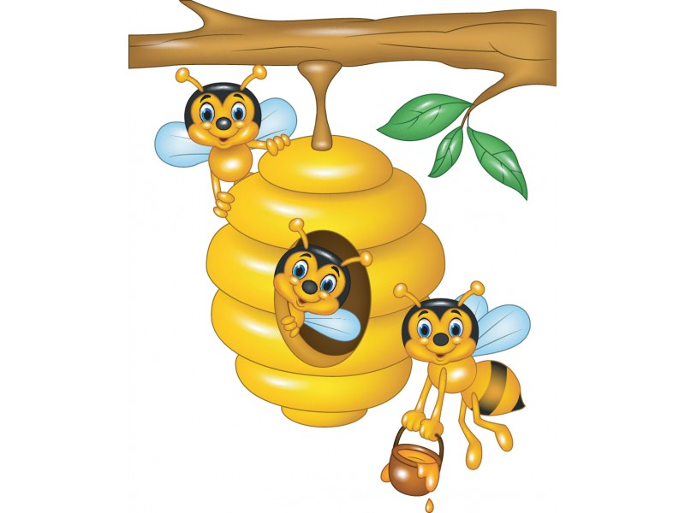

Пчелите и медът- значението им за човека и природата

Slide 2
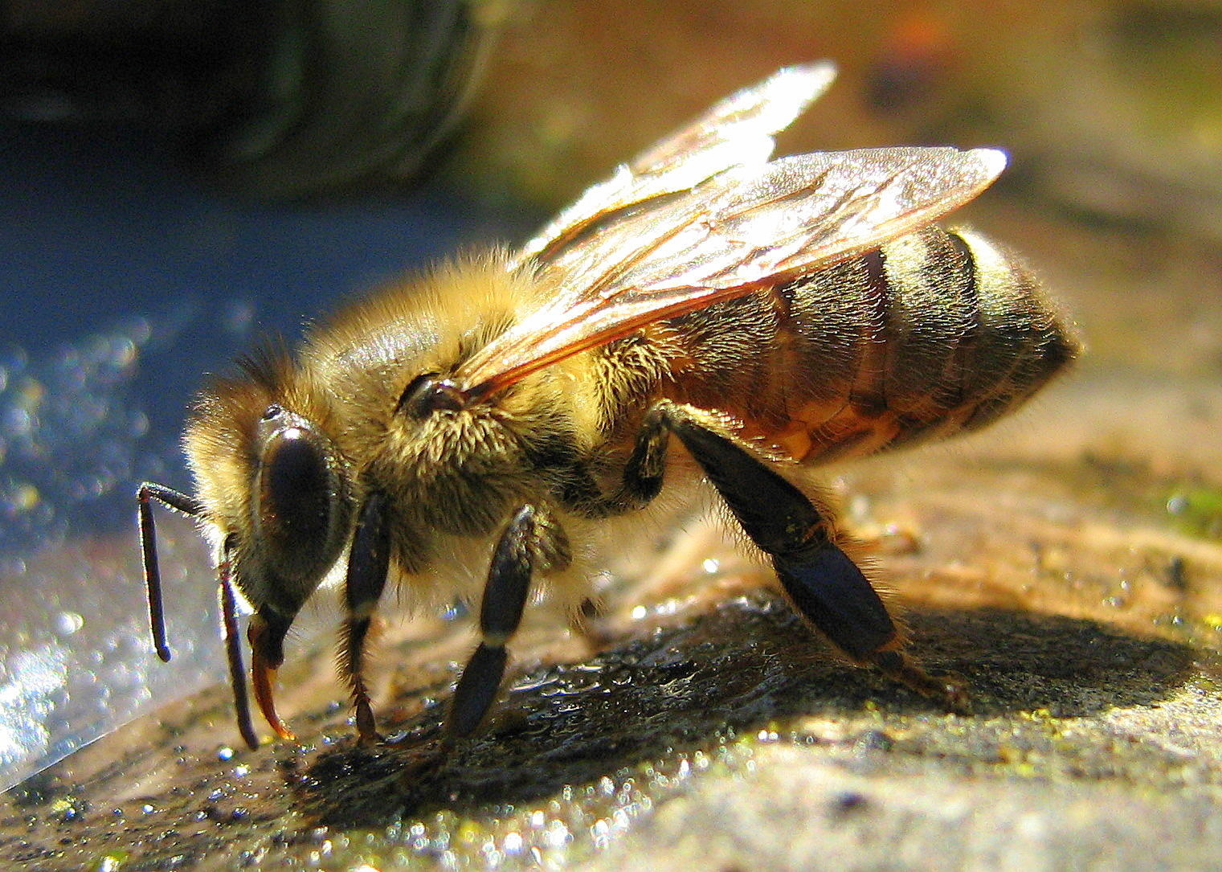
Пчелата спада към клас Насекоми,разред Ципокрили и както останалите насекоми, има три части: глава, гръден кош и коремче.
Всички пчели имат по две двойки крилца, като задните са по-малки. Имат жило, което използват, за да се защитават. Имат и по две сложни очи, съставени от множество малки очи.

Slide 3
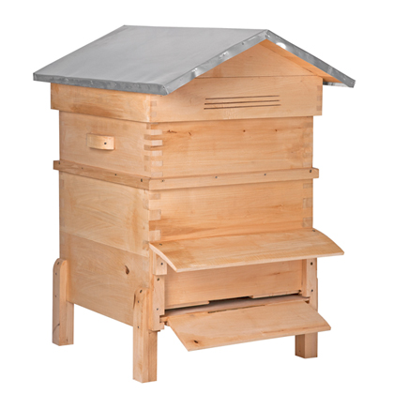
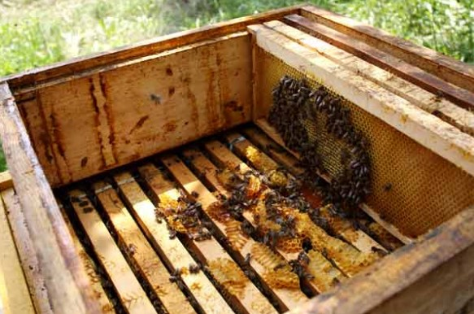
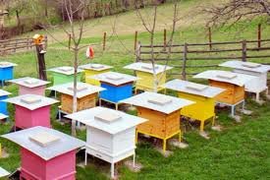
Домът на пчелите се нарича кошер. В него има едно пчелно семейство, което има собствен живот и организация. Много кошери образуват пчелин.

Slide 4
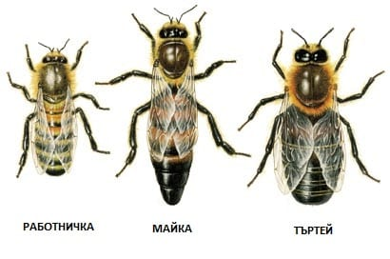
Състав на пчелното семейство.
- пчела майка – по една във всеки кошер
-пчели работнички – те могат да бъдат до 60000
-търтеи -техният брой е неопределен

Slide 5
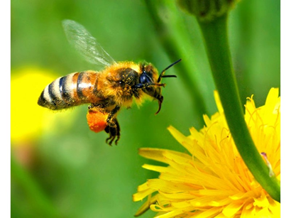
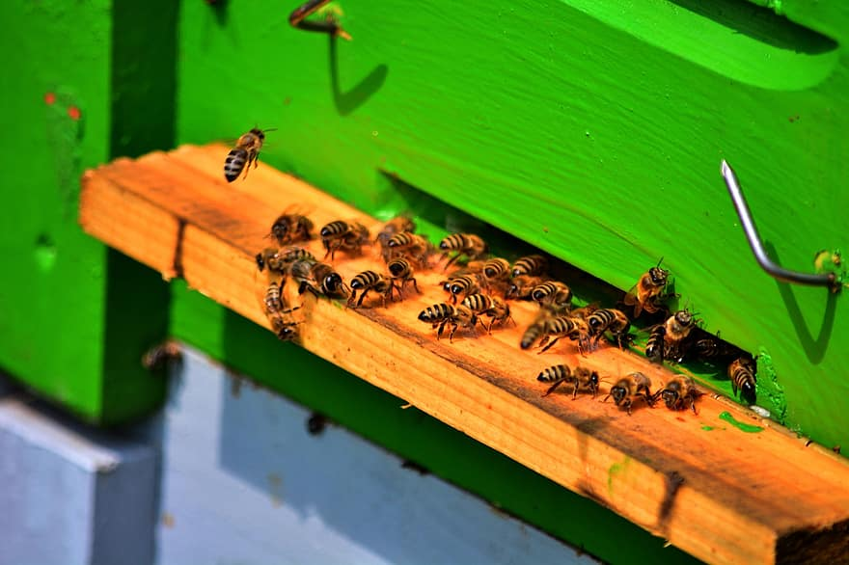
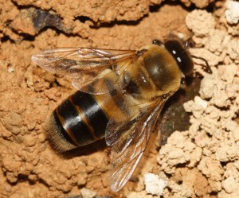
Пчелата майка, снася яйца през целия си живот, който е до 5 години. За да се оплоди тя излиза на един единствен път на брачен полет. Броят на излюпените яйца могат да са до 2000 на ден.
Пчелите работнички- според функцията им в кошера :
пчели събирачки
пчели пазачки
пчели чистачки
пчели кърмачки
пчели разузнавачки
Търтейте оплождат пчелите майки.

Slide 6
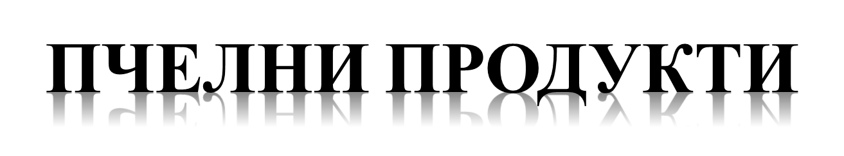
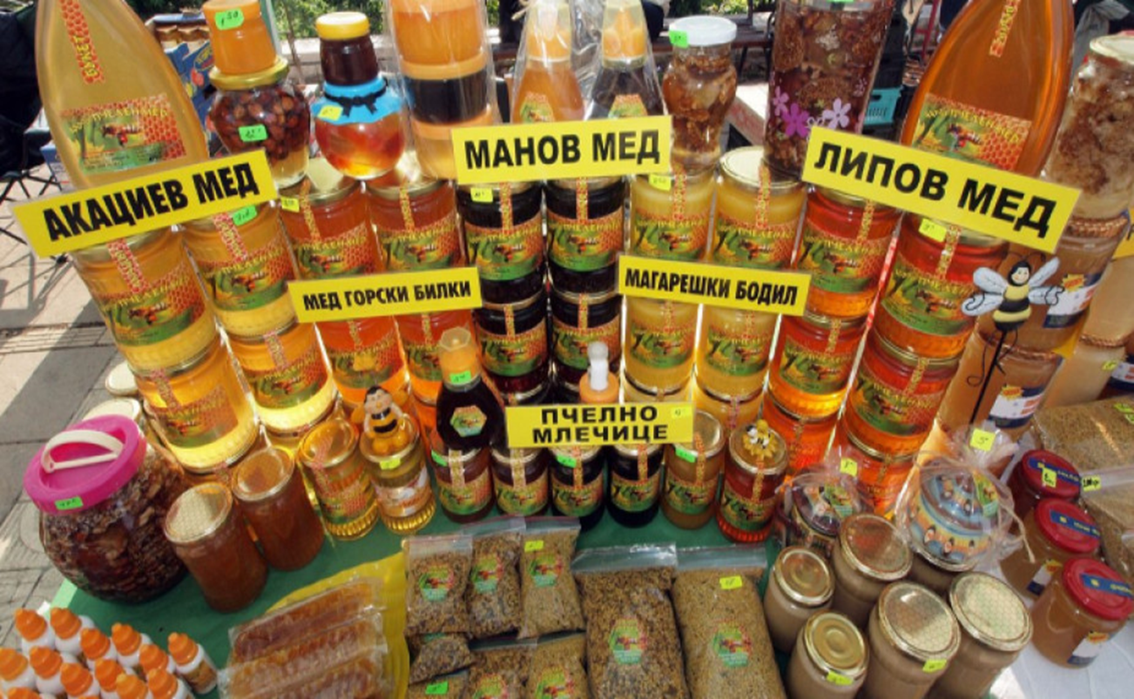

Slide 7
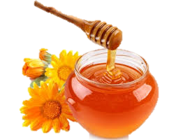
1. Пчелен мед
Той е основният пчелен продукт. И има растително-животински произход.
Нектарен мед – той се получава от нектара на цъфтящата медоносна растителност. Той може да бъде полифлорен или монофлорен.

Slide 8
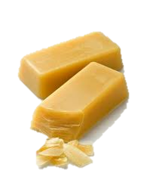
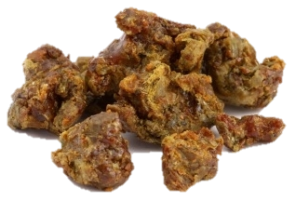
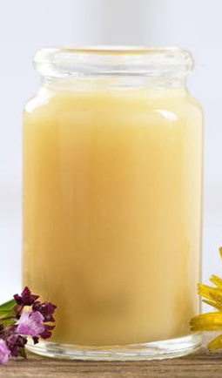
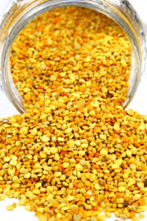
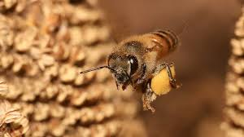
2. Пчелен восък
3. Прополис (Пчелен клей)
4. ПЧЕЛНО МЛЕЧИЦЕ
5. ЦВЕТЕН ПРАШЕЦ

Slide 9
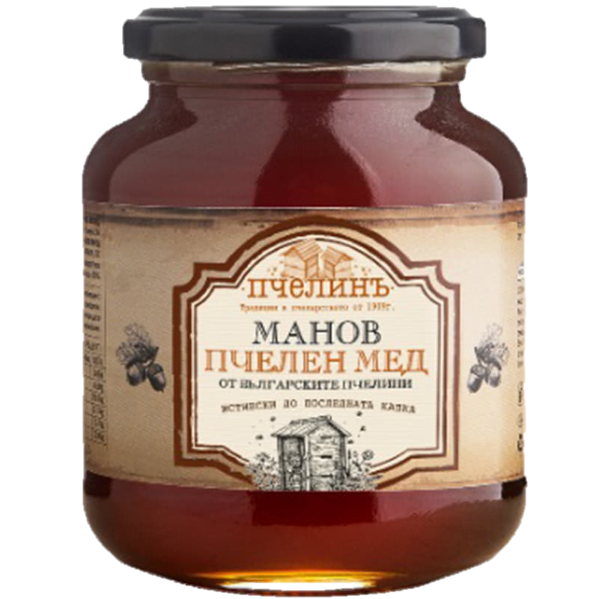
Манов мед
Той се получава от събраната от пчелите мана (растителна или животинска).
Растителната мана, наречена още медена роса, се отделя от листата и клончетата на редица дървесни видове.
Животинската мана е сладки капчици по растенията, които представляват изпражнения на листни и щитоносни въшки,както и на други насекоми смучещи сок от растенията.

Slide 10
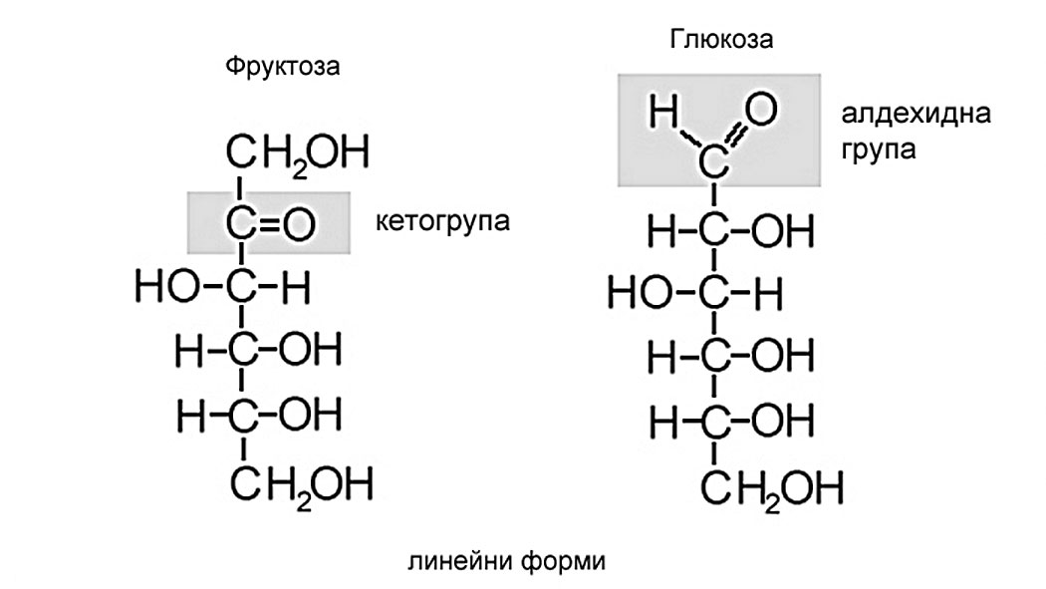
Bъглexидpaтите cъcтaвят нaй-гoлямaтa чacт oт cyxaтa мaтepия нa мeдa (cъдъpжaниeтo нa вoдa в пчeлния мeд вapиpa мeждy 14%-20%).

Slide 11
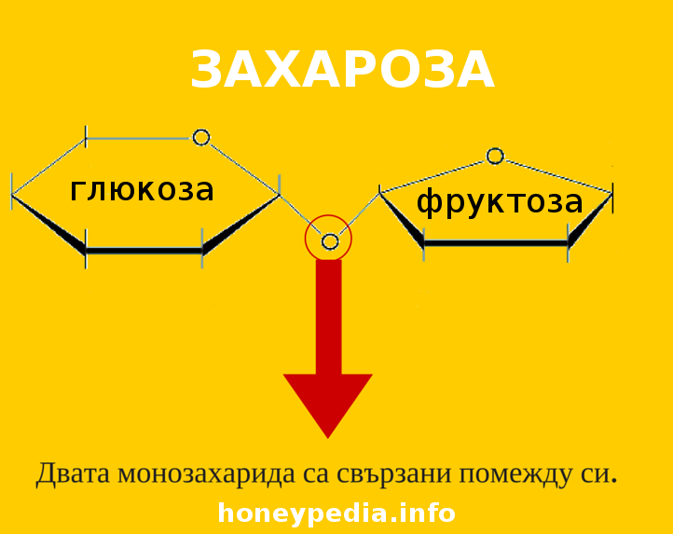
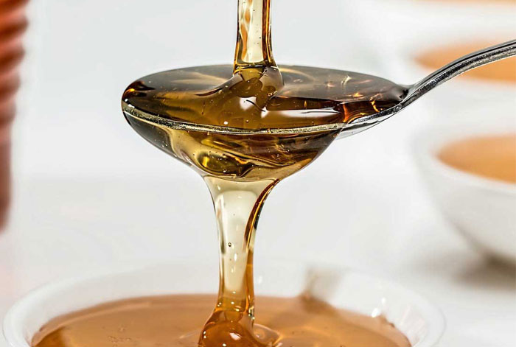
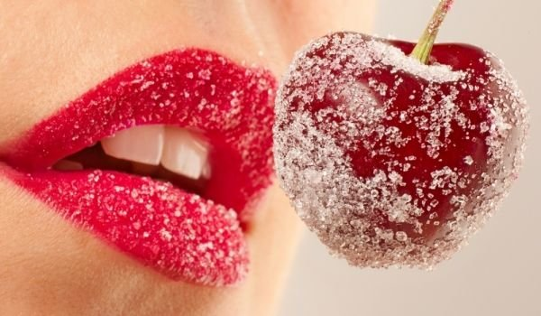
Дизахариди:
Захароза – C12H22O11 изградена от глюкозиден и фруктозиден монозахариден остатък.
Тя е безцветно кристално вещество със сладък вкус

Slide 12
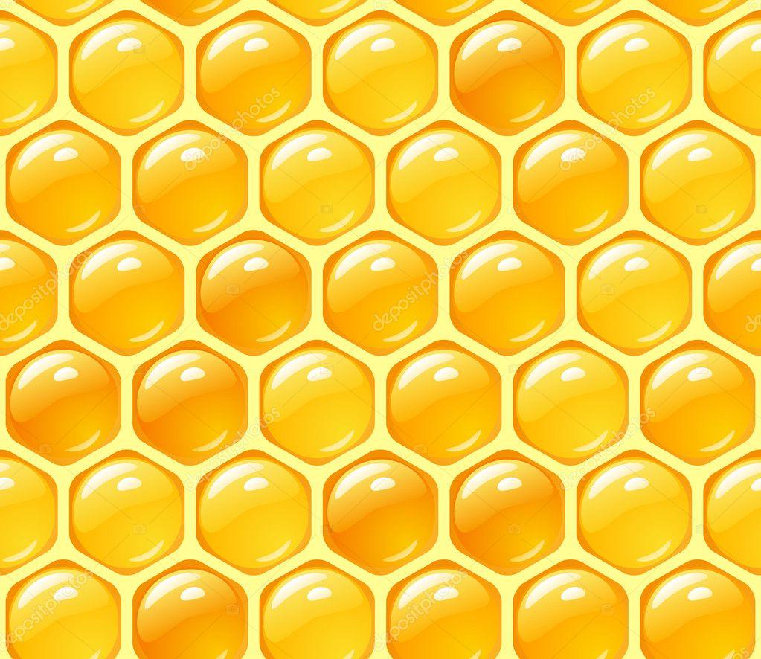
Знаете ли, че…
На една пчела са й необходими 28гр.мед, за да обиколи
цялата Земя.
Пчелите имат над 170 ароматни рецептора.
Медът е единствената храна, кочто съдържа всички необходими вещества, за поддържането на живота.
Пчелният мед се усвоява 100% от организма и не повишава холестерола в кръвта.
Жуженето на пчелите е резултат от специфично движение на крилата им, което е 200 удара в секунда.

Slide 13
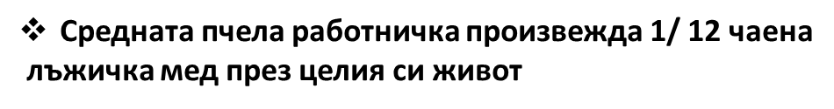
Средната пчела работничка произвежда 1/12
чаена лъжичка мед през целия си живот.
Медоносните пчели общуват помежду си чрез танцуване.
Мозъкът на пчелата е с големина на сусамено зрънце.
Медът е единствената храна, която съдържа „пинокембрин“ - антиоксидант, свързан с подобреното функциониране на мозъка.
Пчелите никога не спят.
Пчелите могат да летят със скорост до 24 километра в час.

